Slide 1
Projekt Hyperloop

Slide 2
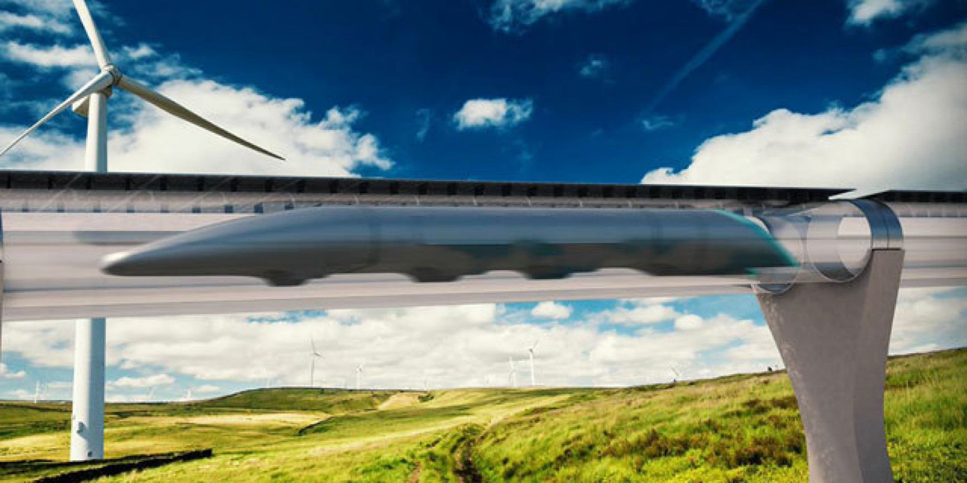

Slide 3
Charakteristika projektu (1/2)
systém přepravy osob v uzavřených dopravních prostředcích (kapslích) uvnitř dutého tubusu velmi vysokými rychlostmi
první teoretické návrhy projektu jsou
od společnosti SpaceX z roku 2013
SpaceX nemá zájem o realizaci, dosažené poznatky nabízejí volně k dispozici
2014: vyslovila zájem americká Hyperloop Transportation Technologies (HTT)

Slide 4
Charakteristika projektu (2/2)
HTT: 400 výzkumníků z NASA, Boeing, Airbus, Cisco, Yahoo nebo SpaceX (práce ve volném čase)
plánují vybudovat testovací dráhu
o délce přibližně 5 mil
pro vybudování první tratě tohoto systému ve SpaceX navrhli úsek mezi městy Los Angeles a San Francisco (přepravní kapacita odhadnuta na 840 cestujících za hodinu a 6 mil. za rok)

Slide 5
Srovnání s konvenční dopravou
Hyperloop (vůči konvenční dopravě) bude:
  bezpečnější, rychlejší
  nezávislý na počasí
  levnější (na stavbu, cenu za přepravu)
  pohodlnější pro cestující
  efektivně napájen elektrickou energií (solárními panely, rekuperace energie)
  odolný proti zemětřesení
  šetrný vůči životnímu prostředí

Slide 6
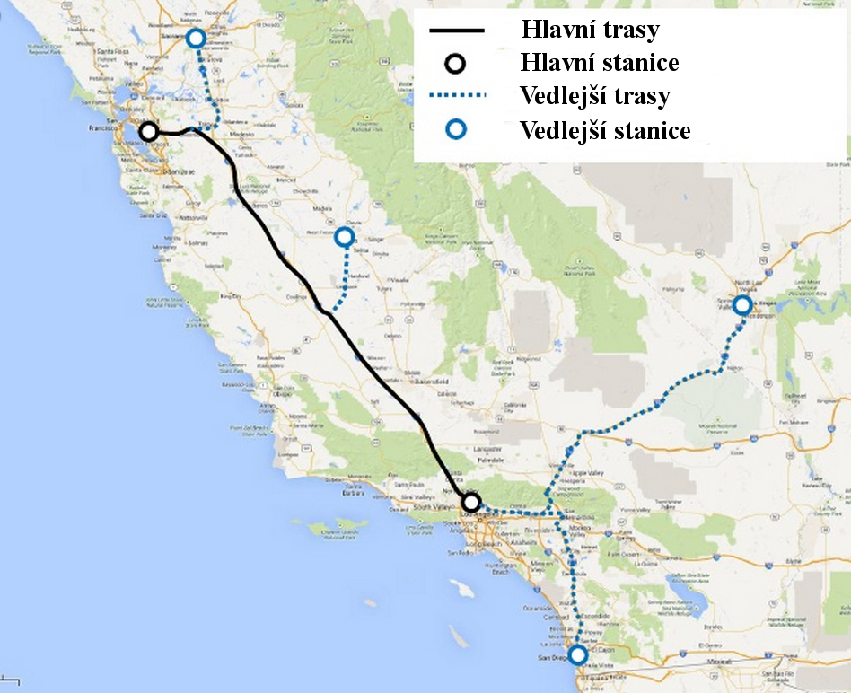

Slide 7
Návrh první tratě
Los Angeles – San Francisco
náklady odhadnuty na 6 miliard dolarů v osobní verzi nebo 7,5 miliard v osobní
i nákladní verzi provozu (VRT 68 mld. USD)
rychlost 1200 km/h (VRT „jen“ 264 km/h)
doba cesty: 35 minut (VRT 2,5 hodiny, letadlo 1,25 hodiny, osobní auto 5,5 hodiny)
alternativy: New York - Washington D.C.; Atlanta - Nashville, Las Vegas a Phoenix; Miami - Orlando

Slide 8
Technické řešení (1/2)
infrastrukturu tvoří tubus (Ć 2,3 m osobní, 3,3 m nákladní)stojící nad úrovní terénu na podpěrách (vysoké 6 metrů, po 30ti metrech)
přeprava ve speciálních kapslích s kapacitou 28 – 30 osob a hmotností necelé 3 tun
v tubusu uměle vytvořen velmi nízký tlak, který výrazně sníží odpor vzduchu kapslí (cca 100 pascalů … jako 45 km nad mořem; vakuum nedoporučeno kvůli nákladům)
obousměrný provoz – 2 tubusy vedle sebe

Slide 9
Technické řešení (2/2)
kapsle poháněny pomocí magnetických lineárních motorů (urychlovačů) umístěných na stěnách tubusu, elektromagnetickými pulzy (zrychlení bude rovnoměrné, max. 1G)
intervaly až 2 minuty (špička 0,5 minuty)
ve stanicích více kapslí, aby byl delší nástup a výstup (až 5 minut)
pohyb na vzduchovém polštáři, kompresor vepředu bude nasávat vzduch a tím více snižovat odpor vzduchu

Slide 10
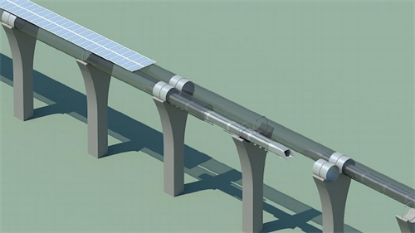


Slide 11
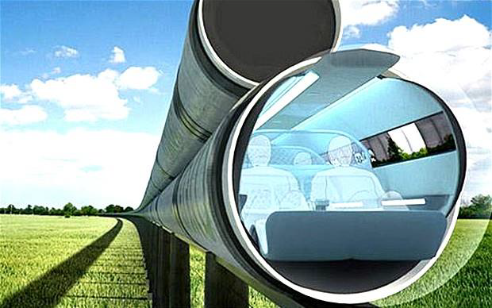
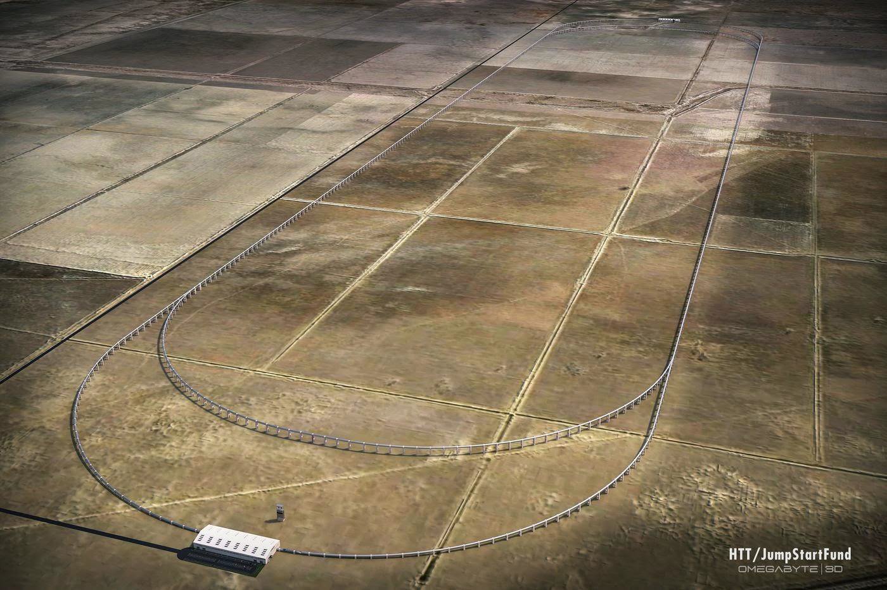

Slide 12
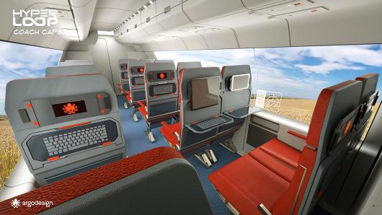
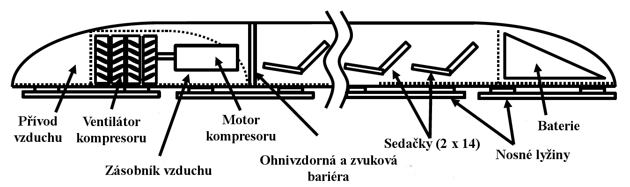

Slide 13
Budoucnost projektu
první testovací trať do 5ti let
řešena otázka bezpečnosti provozu (porucha pohybu kapsle během cesty, zemětřesení, nevolnost cestujícího během přepravy)
vývojáři předpokládají, že v USA jsou velká regulační opatření pro stavbu takovýchto nekonvenčních projektů
první plnohodnotné tratě Hyperloop vzniknou spíše v Asii nebo na Středním východě

Slide 14


